Slide 1
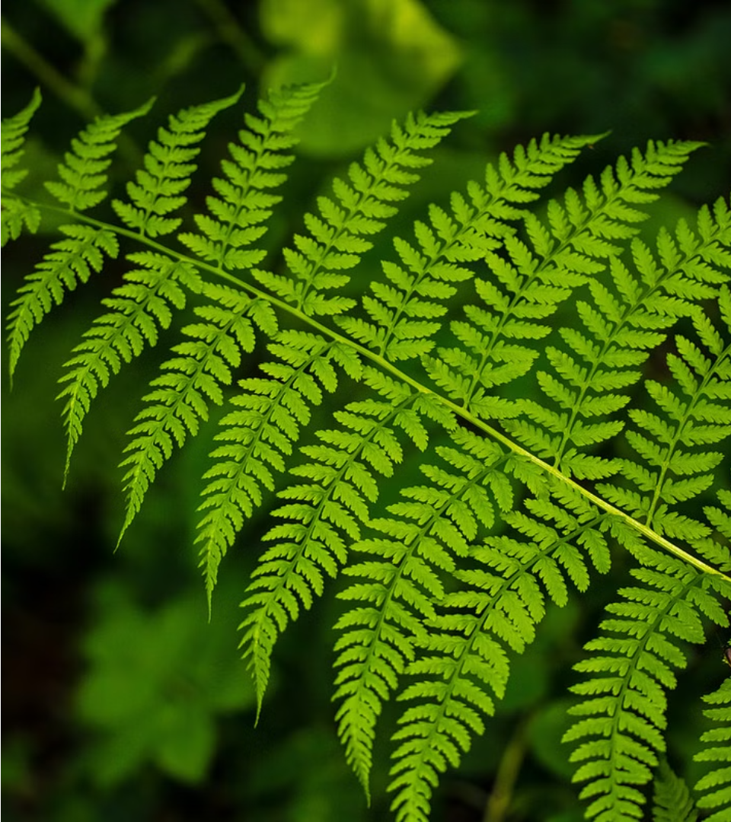
Высшие споровые растения
newUROKI.net
Высшие споровые растения, или Pteridophyta, - это группа древних растений, которые размножаются с помощью спор, а не семян. Они занимают важное место в экосистемах и эволюции растений. Несмотря на то, что они не так широко распространены, как семенные растения, споровые растения по-прежнему играют ключевую роль в поддержании здоровья наших лесов и других природных сообществ.
Презентация для урока биологии в 7 классе по теме: «Высшие споровые растения»
«Новые УРОКИ» newUROKI.net
Всё для учителя – всё бесплатно!

Slide 2
newUROKI.net
Введение в мир растений
Разнообразие
Эволюция
Роль
Растения являются одной из самых разнообразных групп организмов на Земле. Они варьируются от крошечных мхов до огромных секвойядендронов, и каждый вид уникален в своей структуре, ареале обитания и роли в экосистеме.
Растения эволюционировали из водорослей и постепенно приспосабливались к жизни на суше. Этот процесс включал в себя развитие корней, стеблей, листьев и других структур, которые позволили растениям процветать в наземных условиях.
Растения являются основой многих экосистем, обеспечивая пищу и кислород для других организмов. Они также играют важную роль в регулировании климата, предотвращении эрозии почвы и очистке воды.

Slide 3
newUROKI.net
Эволюция растений: из воды на сушу
1
Водоросли
Первые растения-предки современных сосудистых растений были водорослями, обитающими в водных средах. Они размножались с помощью спор и были ограничены водной средой.
2
Псилофиты
Около 420 млн лет назад появились первые наземные растения, называемые псилофитами. Они имели простые стебли, листья и корни и могли выживать на суше, но все еще размножались с помощью спор.
3
Высшие споровые
Споровые растения, такие как папоротники, хвощи и плауны, развились примерно 360 млн лет назад. Они имели более сложную структуру и могли расти на суше, но по-прежнему размножались с помощью спор.

Slide 4
newUROKI.net
Структура и функции приспособлений растений
Корни
Стебли
Листья
Корни растений выполняют важные функции, такие как поглощение воды и минеральных веществ из почвы, а также обеспечение опоры и стабильности для растения.
Стебли растений служат для транспортировки воды, питательных веществ и продуктов фотосинтеза. Они также поддерживают и придают форму растению.
Листья - это основные органы фотосинтеза растений. Они поглощают солнечный свет и диоксид углерода, необходимые для производства пищи.

Slide 5
newUROKI.net
Разнообразие высших споровых растений
1
Папоротники
2
Хвощи
Папоротники - наиболее распространенная группа высших споровых растений. Они имеют сложные ажурные листья и размножаются с помощью спор, которые образуются на нижней стороне листьев.
Хвощи - это древние травянистые растения с полыми членистыми стеблями и мелкими чешуевидными листьями. Они размножаются с помощью спор, которые формируются в специальных колосовидных структурах.
3
Плауны
Плауны - это низкорослые вечнозеленые растения с тонкими ветвистыми стеблями и маленькими чешуевидными листьями. Они размножаются с помощью спор, которые образуются в специальных спороносных колосьях.

Slide 6
newUROKI.net
Роль споровых растений в экосистемах
Очистка воздуха
Предотвращение эрозии
Среда обитания
Биоиндикаторы
Споровые растения, такие как папоротники, играют важную роль в очистке воздуха, поглощая углекислый газ и выделяя кислород.
Многие виды животных и других организмов используют споровые растения в качестве среды обитания и источника пищи.
Некоторые споровые растения, такие как печеночники, являются чувствительными биоиндикаторами, реагирующими на изменения в окружающей среде.
Корни споровых растений помогают удерживать почву на месте, предотвращая эрозию и деградацию земель.

Slide 7
newUROKI.net
Значение споровых растений для человека
Медицина
Некоторые виды споровых растений, такие как некоторые папоротники, используются в традиционной медицине для лечения различных заболеваний.
Питание
Молодые побеги и корневища многих споровых растений (например, некоторых папоротников) съедобны и используются в пищу человеком.
Декорирование
Многие виды споровых растений, особенно папоротники, широко используются в озеленении и ландшафтном дизайне.

Slide 8
newUROKI.net
Практическое применение знаний о споровых растениях
Наблюдение за споровыми
растениями
Изучение жизненного цикла и размножения споровых растений, таких как папоротники, плауны и хвощи, помогает лучше понять эволюцию и экологическую роль этих древних организмов.
Сохранение биоразнообразия
Знания о биологии и экологии споровых растений важны для разработки эффективных стратегий их сохранения и восстановления в природных экосистемах.
Биомедицинские исследования
Некоторые соединения, полученные из споровых растений, могут быть использованы в фармацевтике и медицине для разработки новых лекарственных препаратов.

